Slide 1
Основы современных операционных систем
Лекция 8
Сафонов Владимир Олегович
Профессор кафедры информатики,
Заведующий лабораторией Java-технологии
мат-мех. факультета СПбГУ
Email: vosafonov@gmail.com
Сайт лаборатории: http://polyhimnie.math.spbu.ru/jtl

Slide 2
Процессы
(C) В.О. Сафонов, 2010
2
Понятие процесса
Состояния процесса
Блок управления процессом
Диспетчеризация процессов (scheduling)
Операции над процессами

Slide 3
Понятие процесса
ОС исполняет множество классов программ:
  Пакетная система (batch system) – задания (jobs)
  Система с разделением времени – пользовательские программы (задачи – tasks)
Во многих учебниках термины “задание” и “процесс” – почти синонимы
Процесс – программа при ее выполнении; он должен выполняться последовательно
Процесс включает:
  Счетчик команд (program counter)
  Стек (stack)
  Секцию данных (data section)
(C) В.О. Сафонов, 2010
3

Slide 4
Состояния процесса
При исполнении процесс может изменять свое состояние следующим образом:
  Новый (new): Процесс создается.
  Исполняемый (running): Исполняются команды процесса
  Ожидающий (waiting): Процесс ожидает наступления некоторого события (event)
  Готовый к выполнению (ready): Процесс ожидает получения ресурсов процессора для его исполнения
  Завершенный (terminated): Исполнение процесса завершено.
(C) В.О. Сафонов, 2010
4

Slide 5
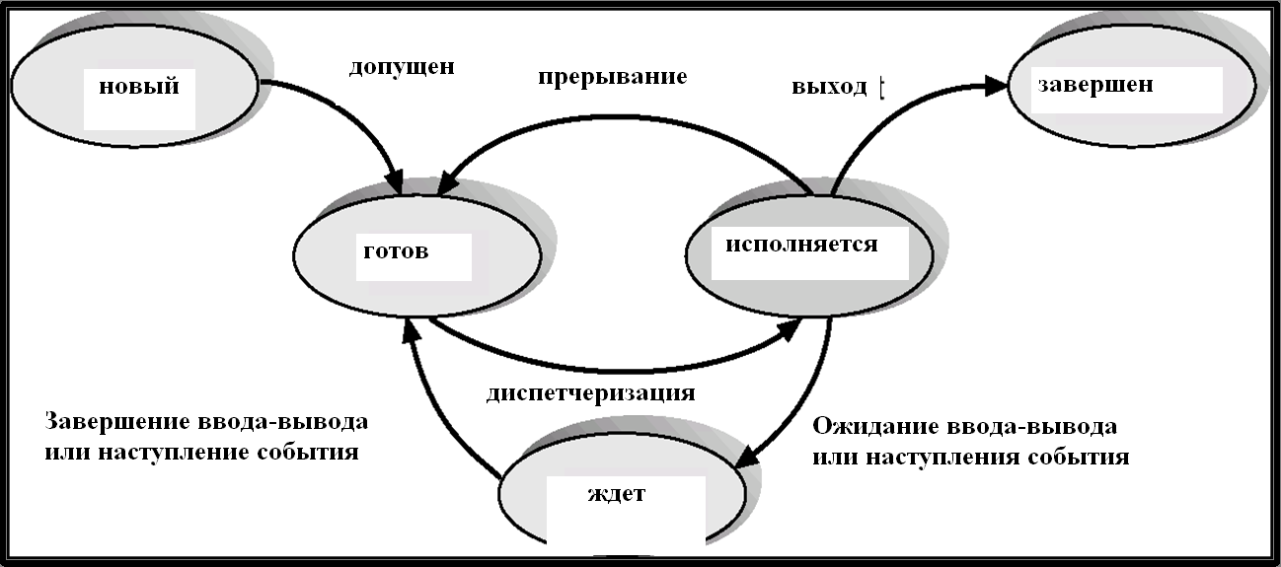
Диаграмма состояний процесса

Slide 6
Блок управления процессом (Process Control Block – PCB)
Информация, ассоциируемая с каждым процессом
Состояние процесса
Счетчик команд
Регистры процессора
Информация для диспетчеризации процессора
Информация для управления памятью
Статистическая информация
Информация о состоянии ввода-вывода

Slide 7
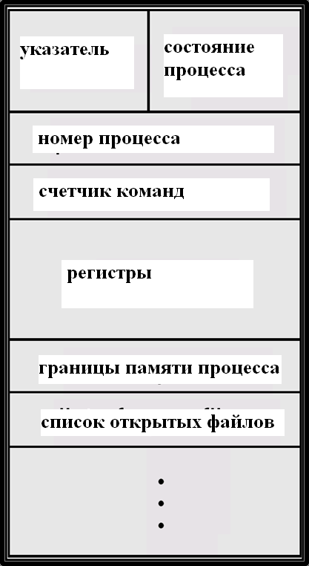
Блок управления процессом (PCB)

Slide 8
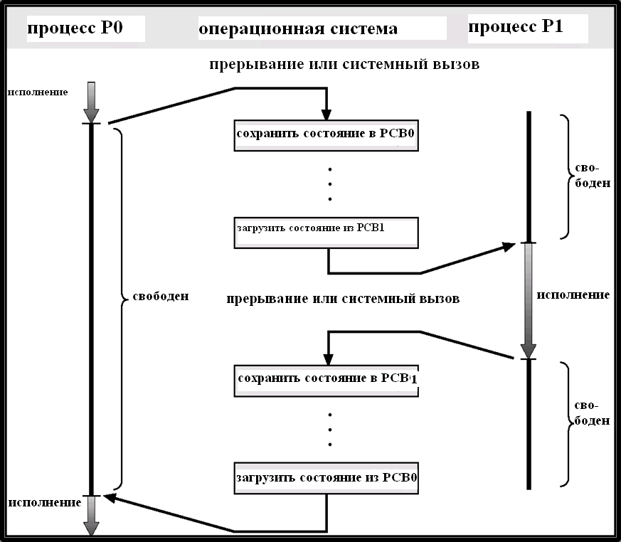
Переключение процессора с одного процесса на другой

Slide 9
Очереди, связанные с диспетчеризацией процессов
Очередь заданий (Job queue) – множество всех процессов в системе
Очередь готовых процессов (Ready queue) – множество всех процессов, находящихся в основной памяти и готовых к выполнению
Очередь ожидающих ввода-вывода (Device queues) – множество процессов, ожидающих результата работы устройства ввода-вывода
Процессы мигрируют между различными очередями

Slide 10
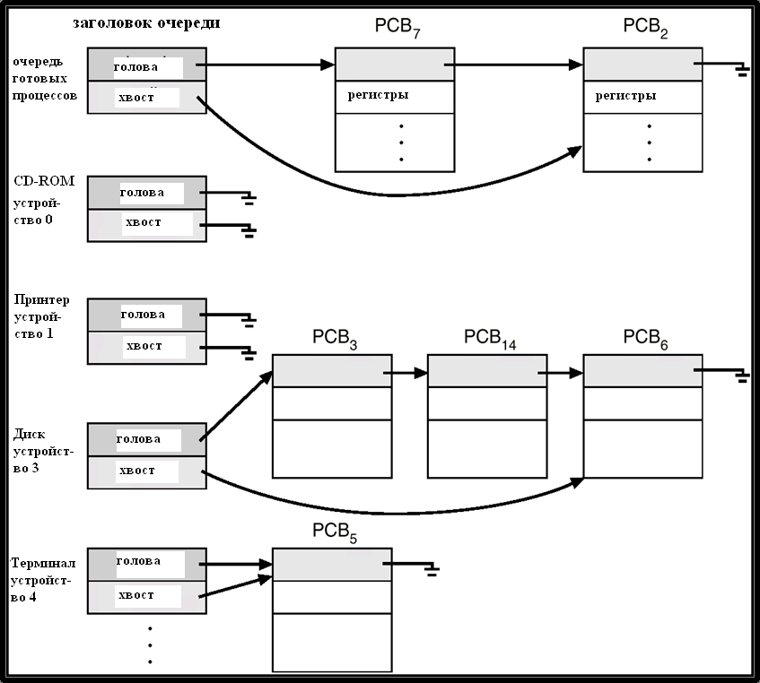
Очередь готовых процессов и очереди к различным устройствам ввода-вывода

Slide 11
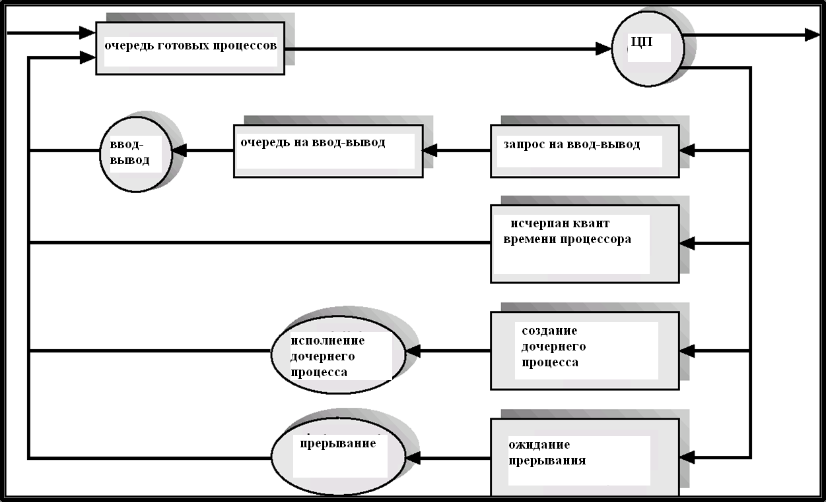
Графическое представление диспетчеризации процессов

Slide 12
Планировщики
Долговременный планировщик (планировщик заданий) – определяет, какие процессы должны быть перемещены в очередь готовых процессов
Кратковременный планировщик (планировщик процессора) – определяет, какие процессы должны быть выполнены следующими и каким процессам должны быть предоставлены процессоры.

Slide 13
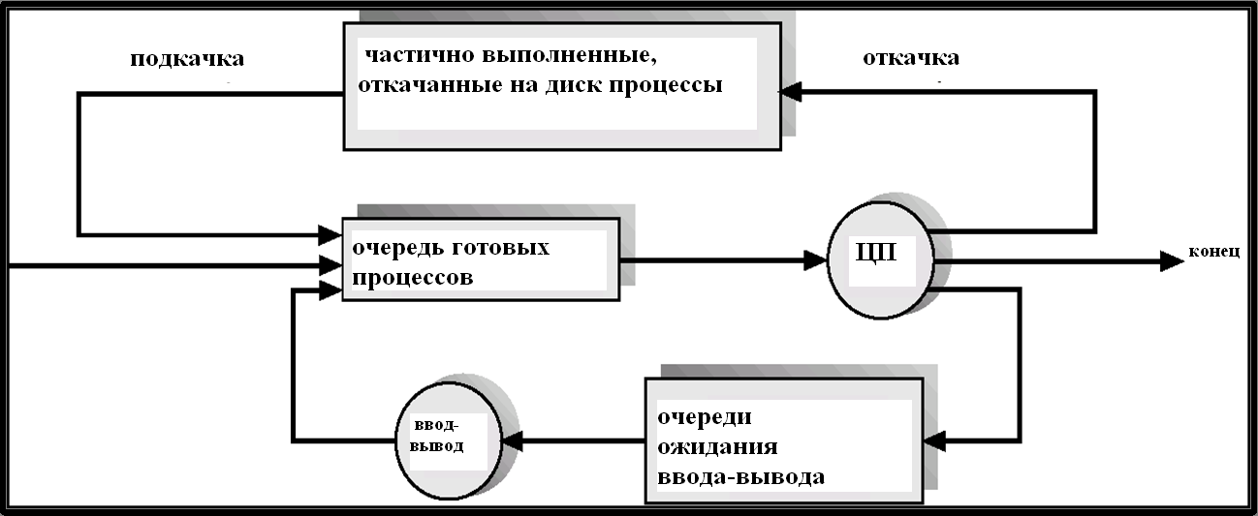
Добавление планировщика откачки и подкачки процессов

Slide 14
Особенности планировщиков и процессов
Кратковременный планировщик вызывается очень часто (в течение ближайших миллисекунд) => должен быть очень быстрым
Долговременный планировщик вызывается относительно редко (минуты, секунды) => может быть сравнительно медленным
Именно долговременный планировщик определяет степень (коэффициент) мультипрограммирования
Процессы можно описать как:
  Ориентированные на ввод-вывод (I/O-bound) – тратят больше времени на ввод-вывод, чем на вычисления; расходуют много коротких квантов процессорного времени
  Ориентированные на использование процессора (CPU-bound) – тратят основное время на вычисления; расходуют небольшое число долговременных квантов процессорного времени

Slide 15
Переключение контекста процесса (context switch)
Когда процессор переключается на другой процесс, система должна сохранить состояние старого процесса и загрузить сохраненное состояние для нового процесса
Переключение контекста относится к накладным расходам (overhead); система не выполняет никаких полезных действий при переключении с одного процесса на другой
Время зависит от аппаратной поддержки.
Пример: “Эльбрус” – контекстное переключение – одна команда СМСТЕК (сменить стек, т.е. переключиться с одного облегченного процесса на другой)

Slide 16
Создание процесса
Процесс-родитель создает дочерние процессы, которые, в свою очередь, создают другие процессы, тем самым формируя дерево процессов
Разделение ресурсов
  Процесс-родитель и дочерние процессы разделяют все ресурсы
  Дочерние процессы разделяют подмножество ресурсов процесса-родителя
  Процесс-родитель и дочерний процесс не имеют общих ресурсов
Исполнение
  Процесс-родитель и дочерние процессы исполняются совместно
  Процесс-родитель ожидает завершения дочерних процессов

Slide 17
Адресация и создание процесса
Адресное пространство
  Дочернего процесса копирует адресное пространство процесса-родителя
  У дочернего процесса имеется программа, загруженная в него
UNIX:
  fork – системный вызов, создающий новый процесс
  exec (execve) – системный вызов, используемый после fork, с целью замены пространства памяти процесса новой программой

Slide 18
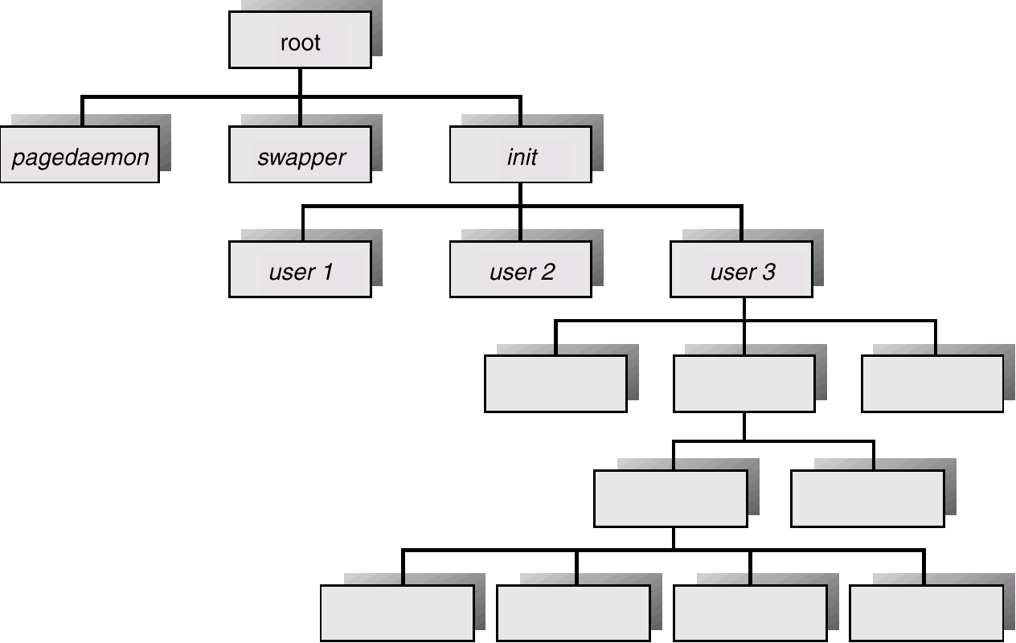
Дерево процессов в системе UNIX

Slide 19
Уничтожение процесса
Процесс исполняет заключительный оператор и обращается к ОС для своей ликвидации (exit).
  Передача данных от дочернего процесса процессу-родителю (wait).
  Ресурсы процесса освобождаются операционной системой
Процесс-родитель может уничтожить дочерние процессы (abort).
  Дочерний процесс превысил выделенные ему ресурсы
  Решения задачи, порученной дочернему процессу, больше не требуется
  Происходит выход из процесса-родителя
    ОС не допускает продолжения исполнения дочернего процесса, если его процесс-родитель уничтожается
    “Каскадное” уничтожение процессов

Slide 20
Q & A
Вопросы и ответы

